Slide 1
就诊辅助软件
博学笃志，格物明德
汇报人：王靖宏
小组成员：石珈维 赵爱丽

Slide 2
目录
一、制作过程
二、演示视频
三、贡献点
四、与开题对比

Slide 3
一、制作过程
/01
现有的很多的挂号软件（以科室为重点），但无根据病源，病症告诉我们挂什么科室的挂号软件（以患者病症为重点），在医院就诊时患者通常会在挂号阶段遇到问题，不清楚该挂哪个科室，挂错科室等，据《现代医药卫生》，无干预因挂号工作人员缺乏专业知识挂错号人次所占比例78.59%。
所以我们对于上述这个问题，计划提出医疗挂号辅助系统，来帮助患者的就诊提供智能服务。
目标人群：不熟悉自身病症对应具体科室的患者

Slide 4

一、制作过程
(一)模型的制作
数据集的结构:科室名称、疾病名称、疾病描述
模型的制作：选择朴素贝叶斯
在能够完成基本输出后，加入谷歌翻译方便中文的输出。

Slide 5
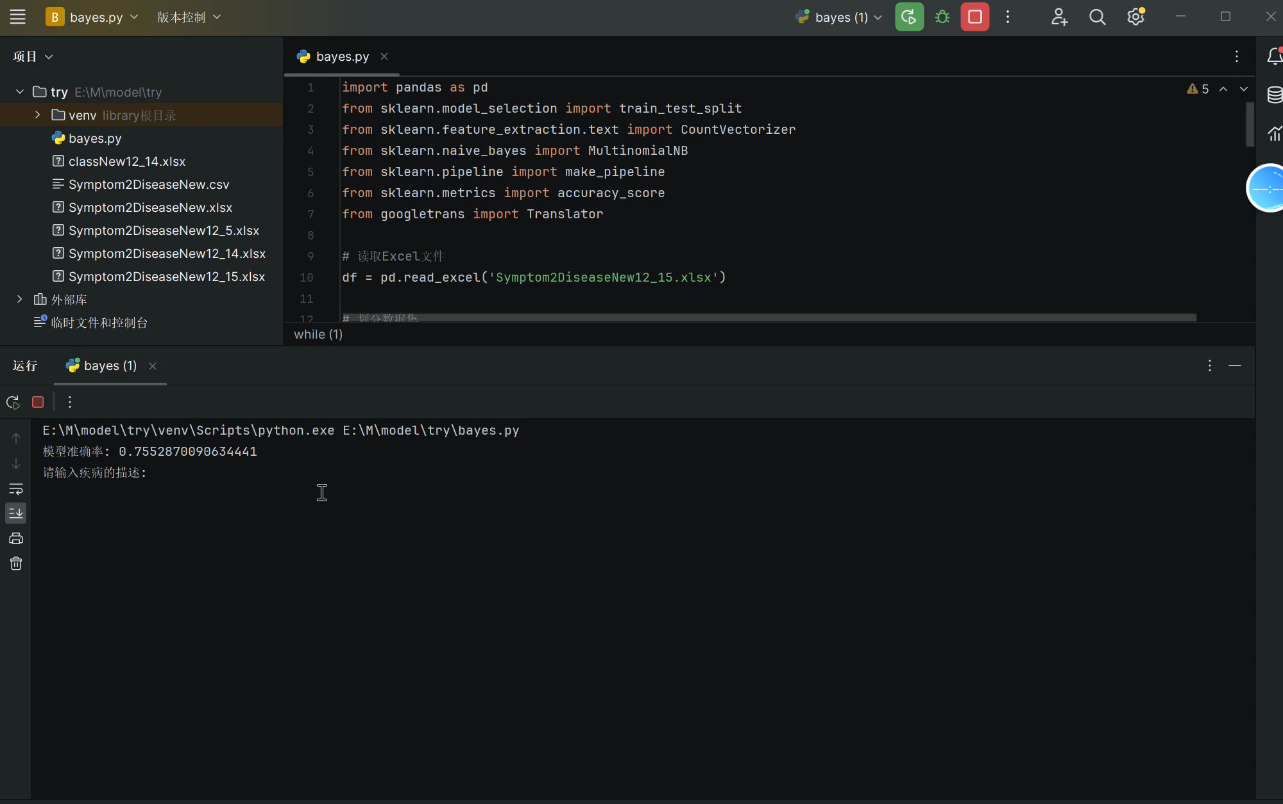
一、制作过程
(一)模型的制作

Slide 6
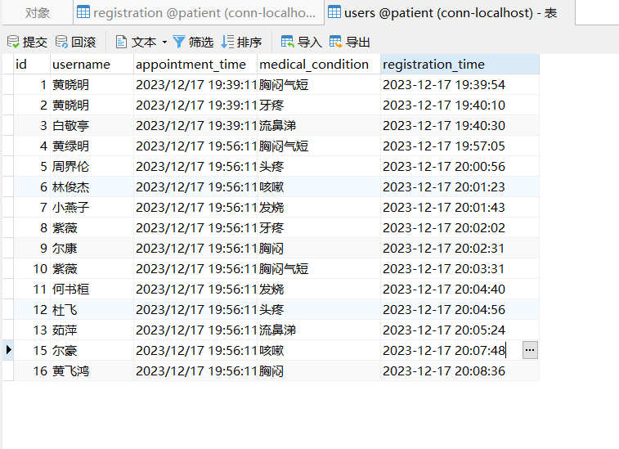
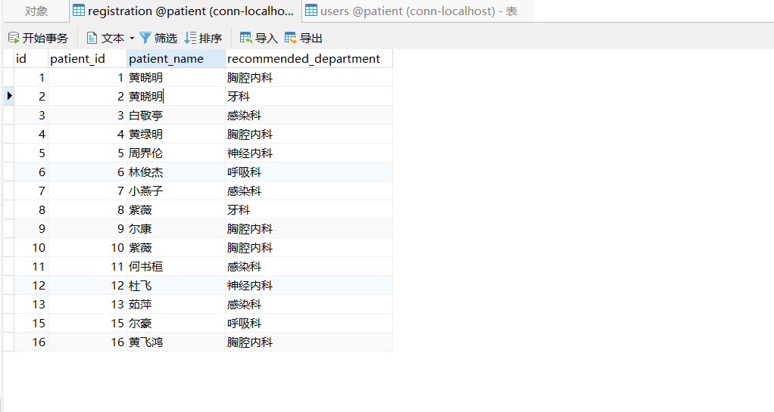
一、模型的制作
(二) 前端部分
功能1、用户挂号系统设计
首先，引入mysql库、朴素贝叶斯分类器模型接口，创建数据库并设计两张表users与registration，分别存储患者信息和根据患者描述症状推荐的科室信息。用gradio设计前端界面，包含register和show选项， register为注册患者信息，show为展示所有预约患者信息（包含患者预约就诊时间和当前时间）
users数据库
registration数据库

Slide 7
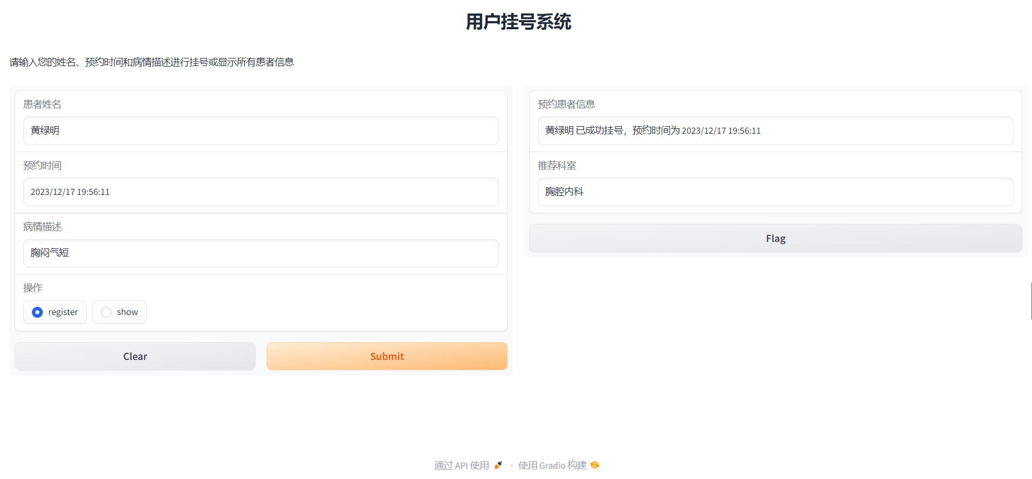
一、模型的制作
(二) 前端部分
就诊辅助软件：用户挂号系统设计->科室推荐

Slide 8
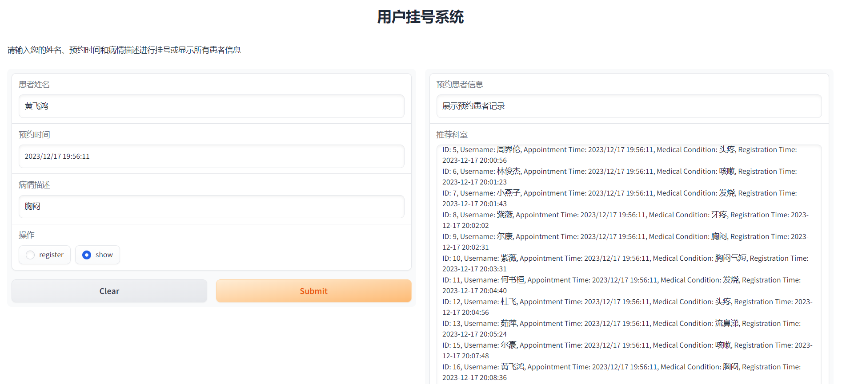
一、模型的制作
(二) 前端部分
就诊辅助软件：用户挂号系统设计->展示全部预约患者信息

Slide 9
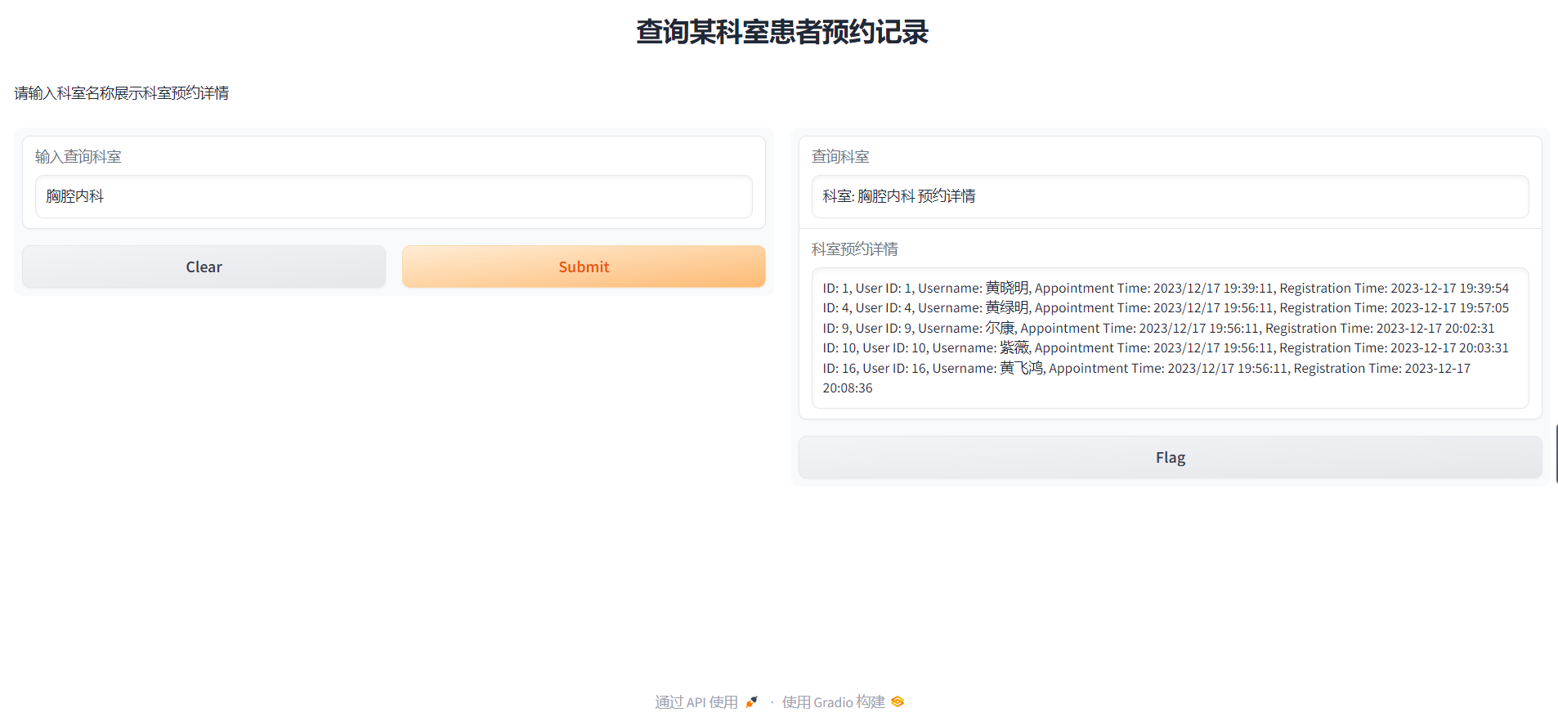
一、模型的制作
(二) 前端部分
功能2、查询某科室患者预约记录
根据前端输入的病情描述，通过朴素贝叶斯模型给出科室推荐，并把科室推荐和对应患者的信息存储到registration表中。该功能为在前端输入某个具体科室，通过查询给出该科室有哪些患者进行预约。

Slide 10
一、模型的制作
(二) 前端部分
就诊辅助软件：查询某科室患者预约记录

Slide 11
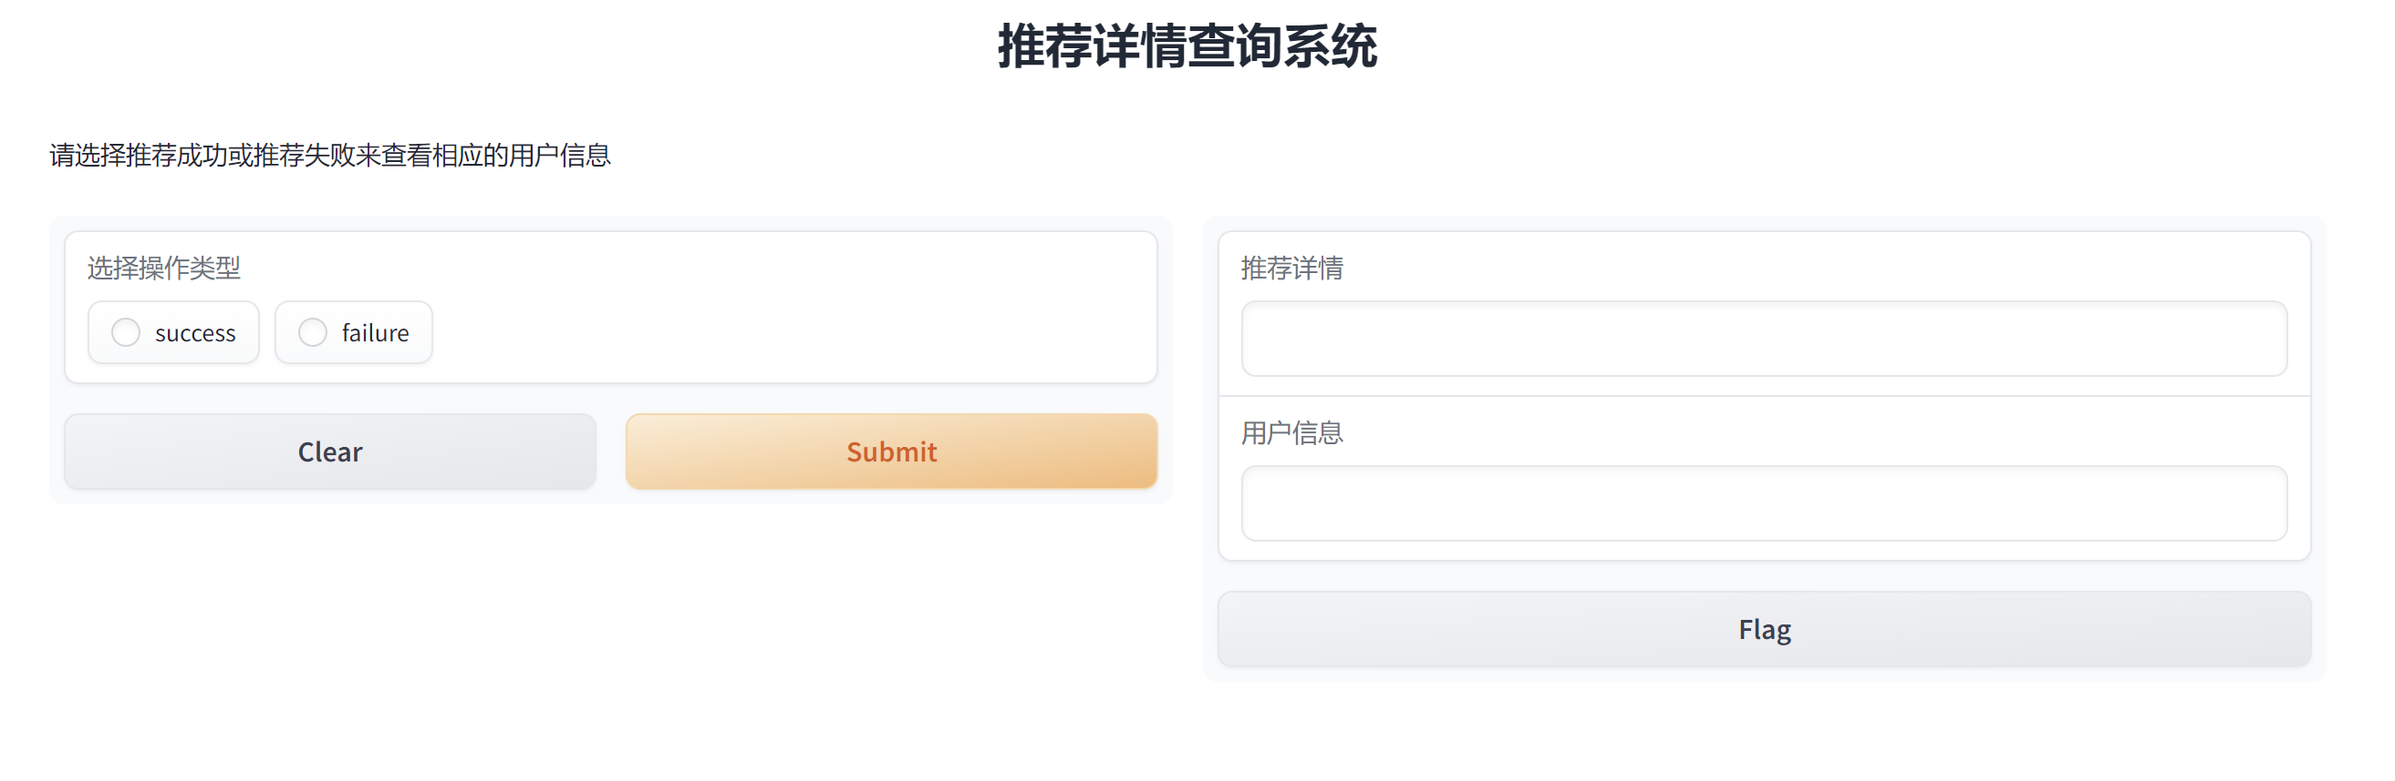
一、模型的制作
(二) 前端部分
就诊辅助软件：查看推荐详情，显示推荐成功人数和信息、推荐失败人数及信息

Slide 12
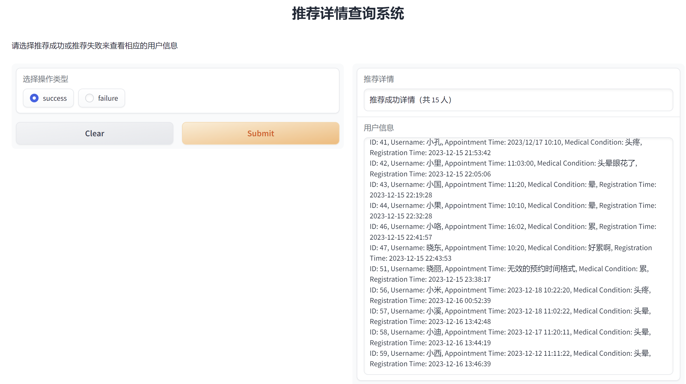
一、模型的制作
(二) 前端部分

Slide 13
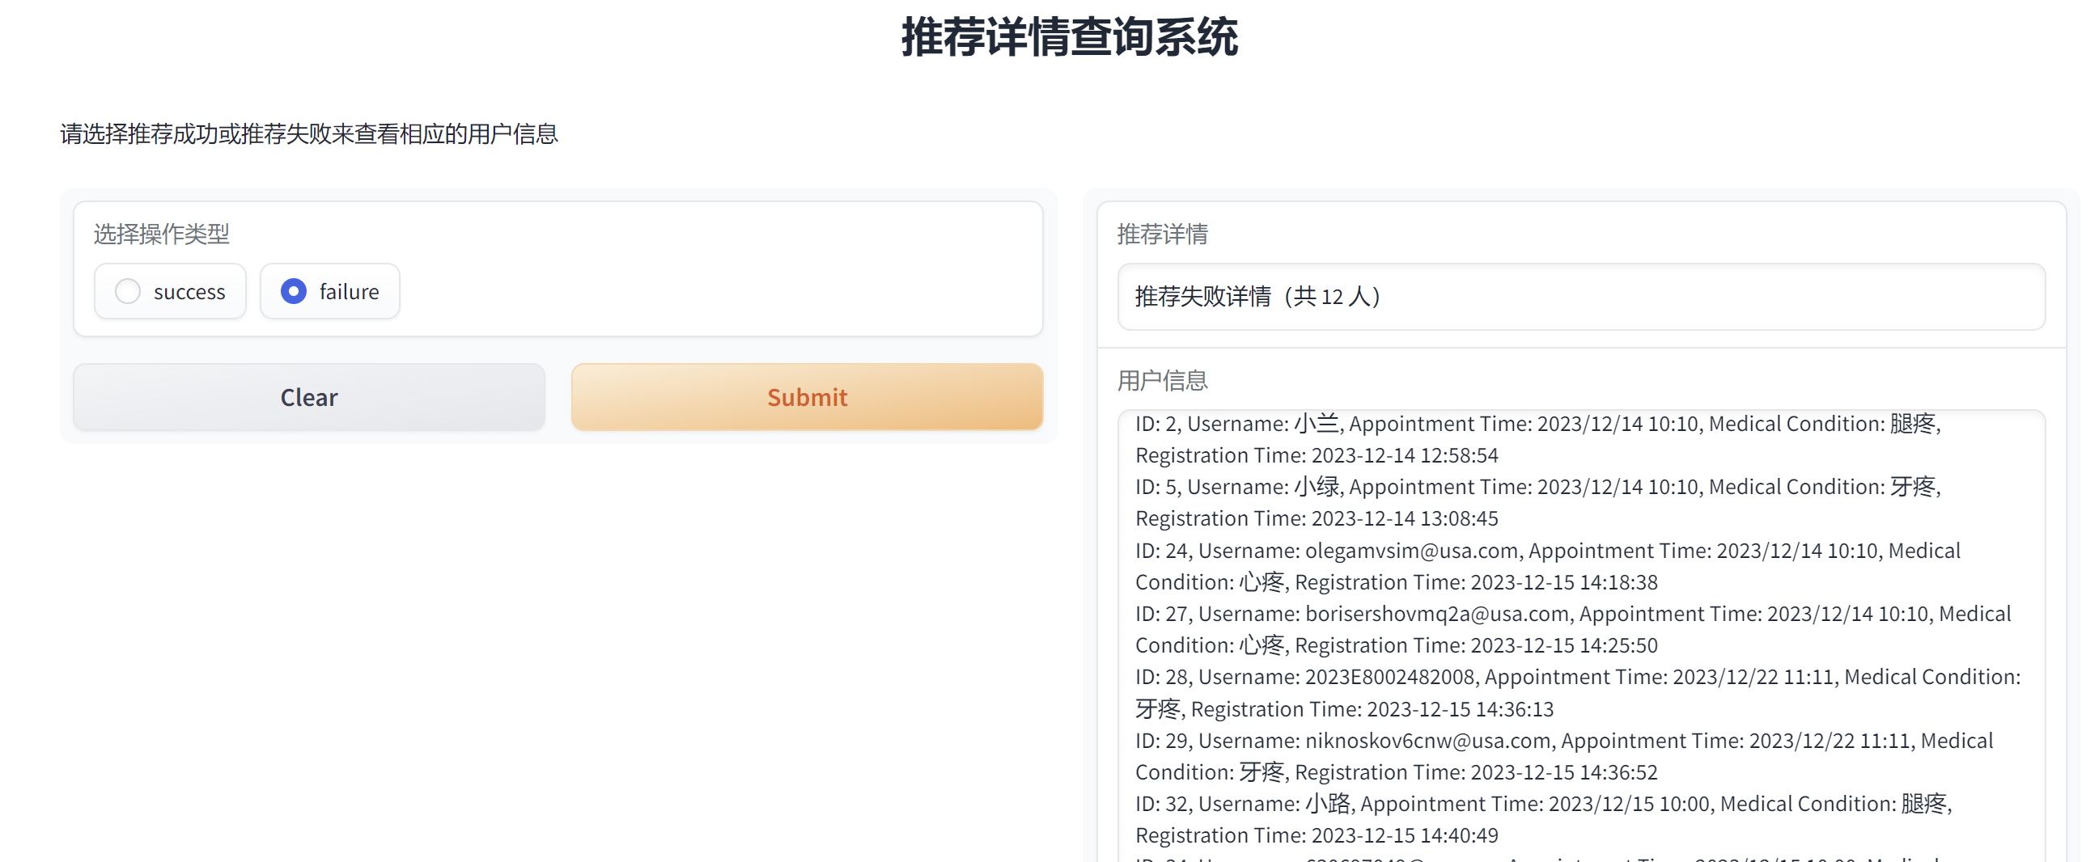
一、模型的制作
(二) 前端部分
使用Gradio创建一个用户界面，用于从MySQL数据库中查询推荐详情，方便统计。

Slide 14
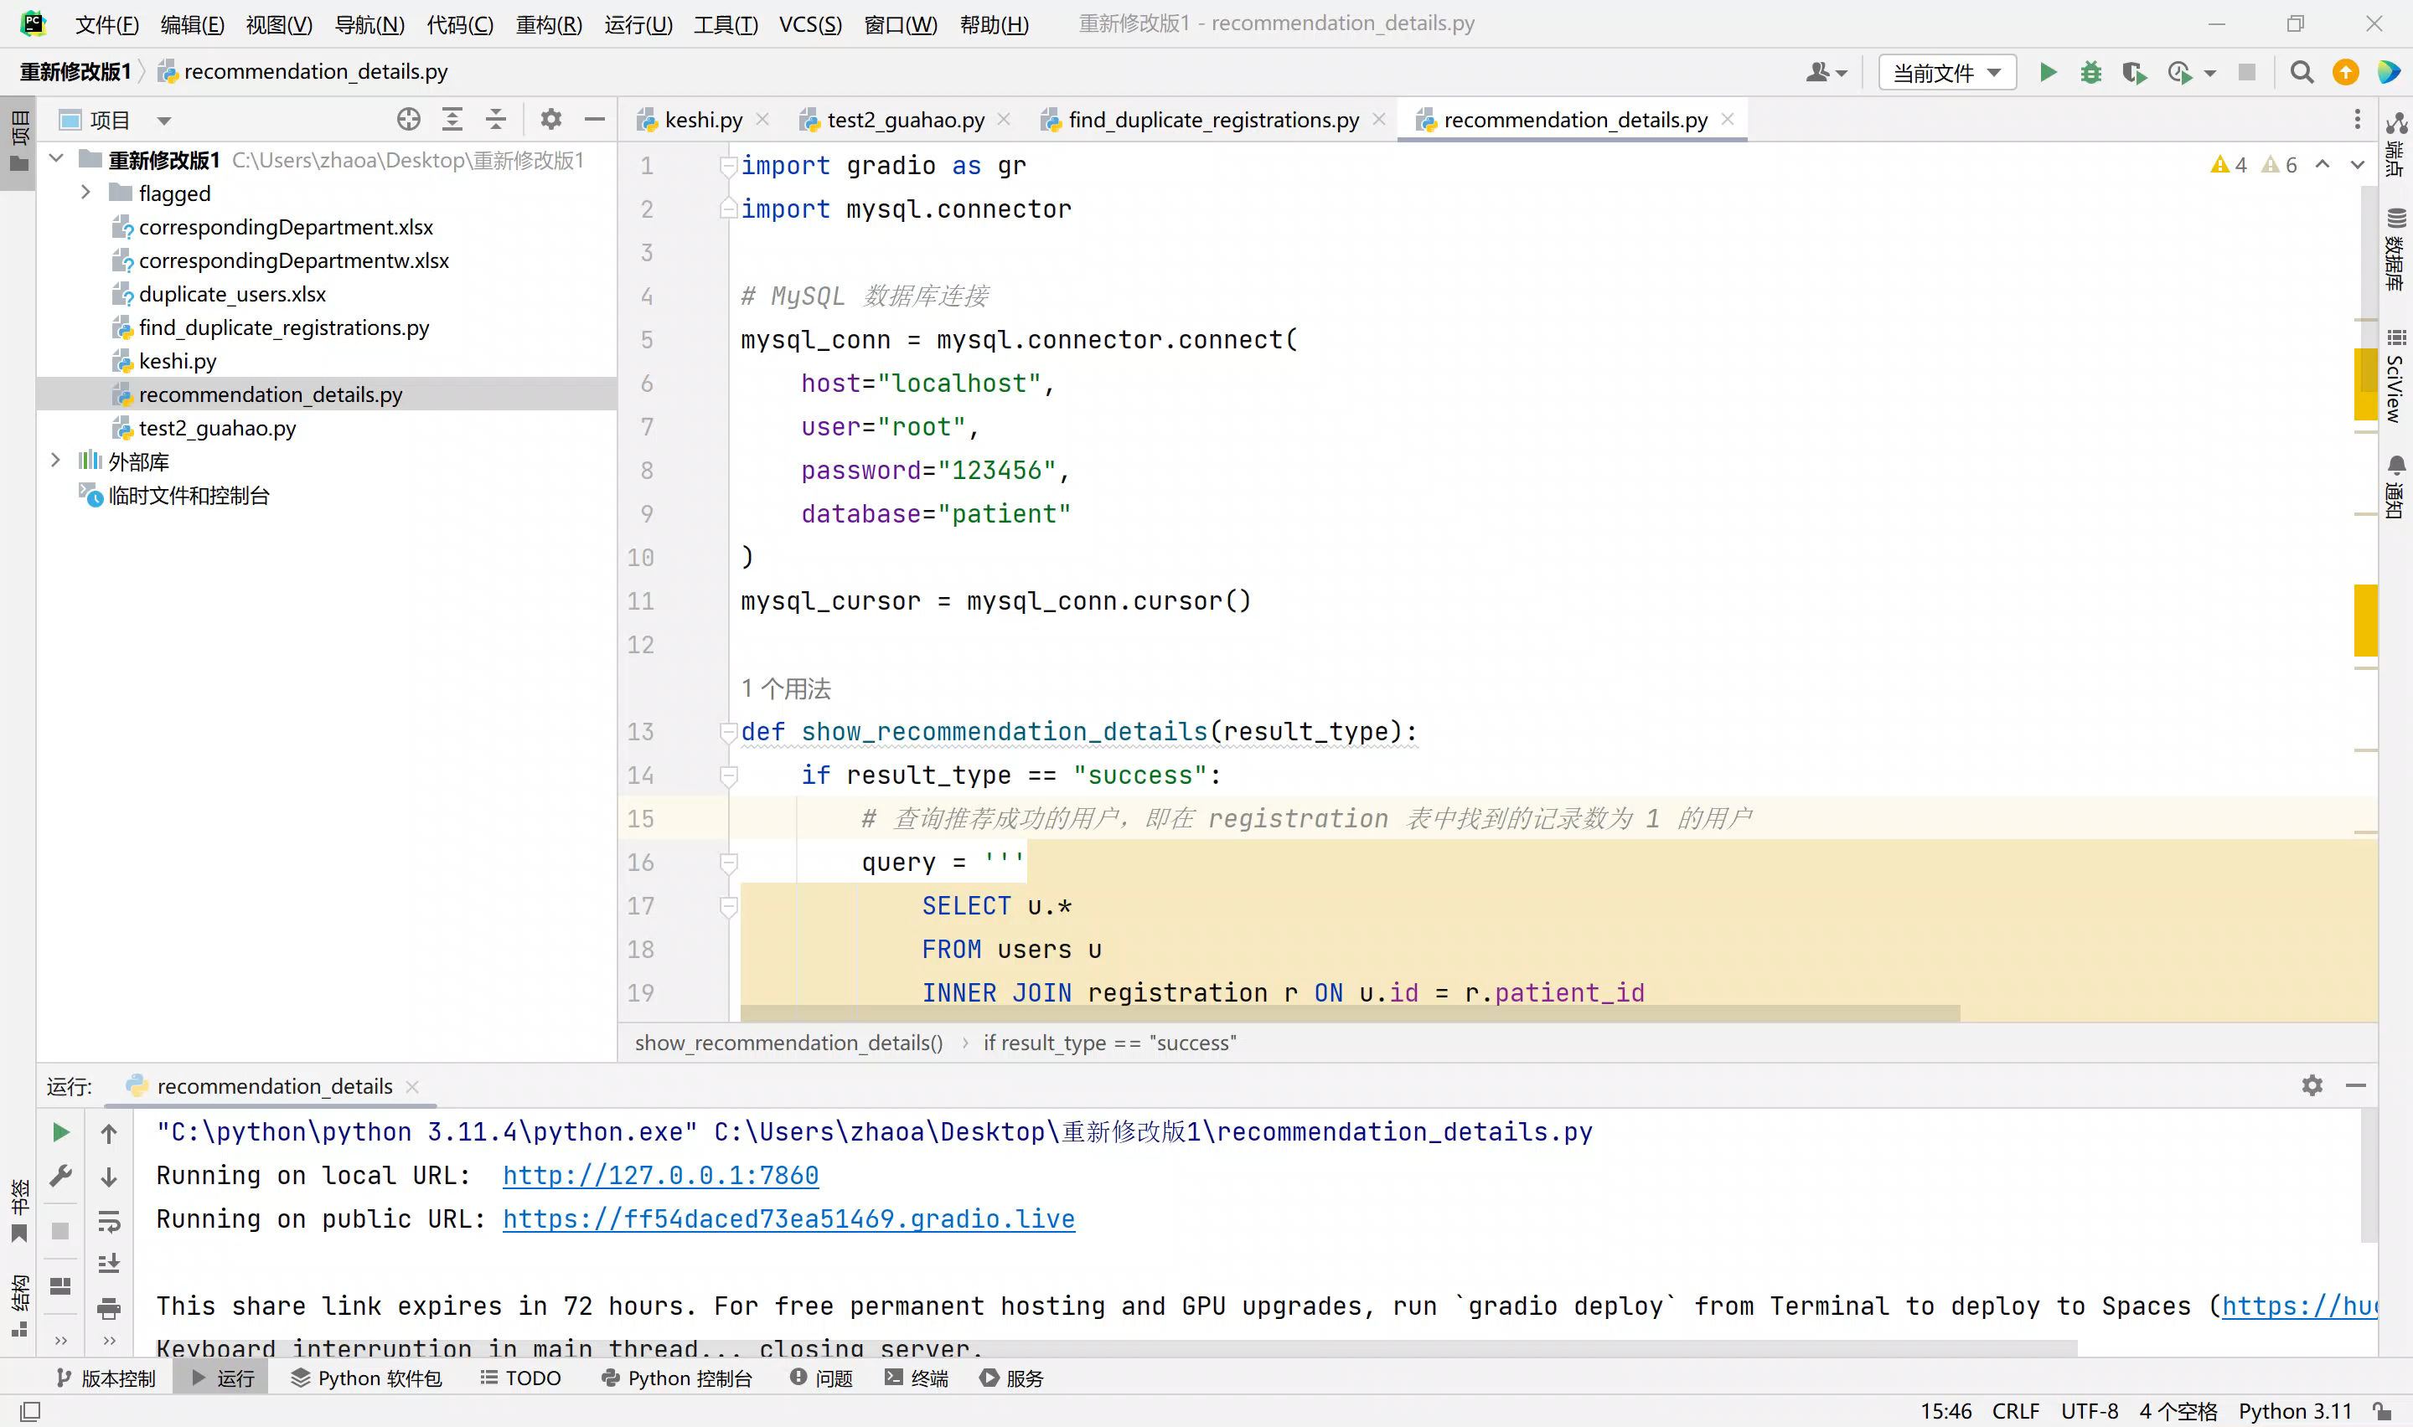
二、演示视频
推荐详情
/02

Slide 15
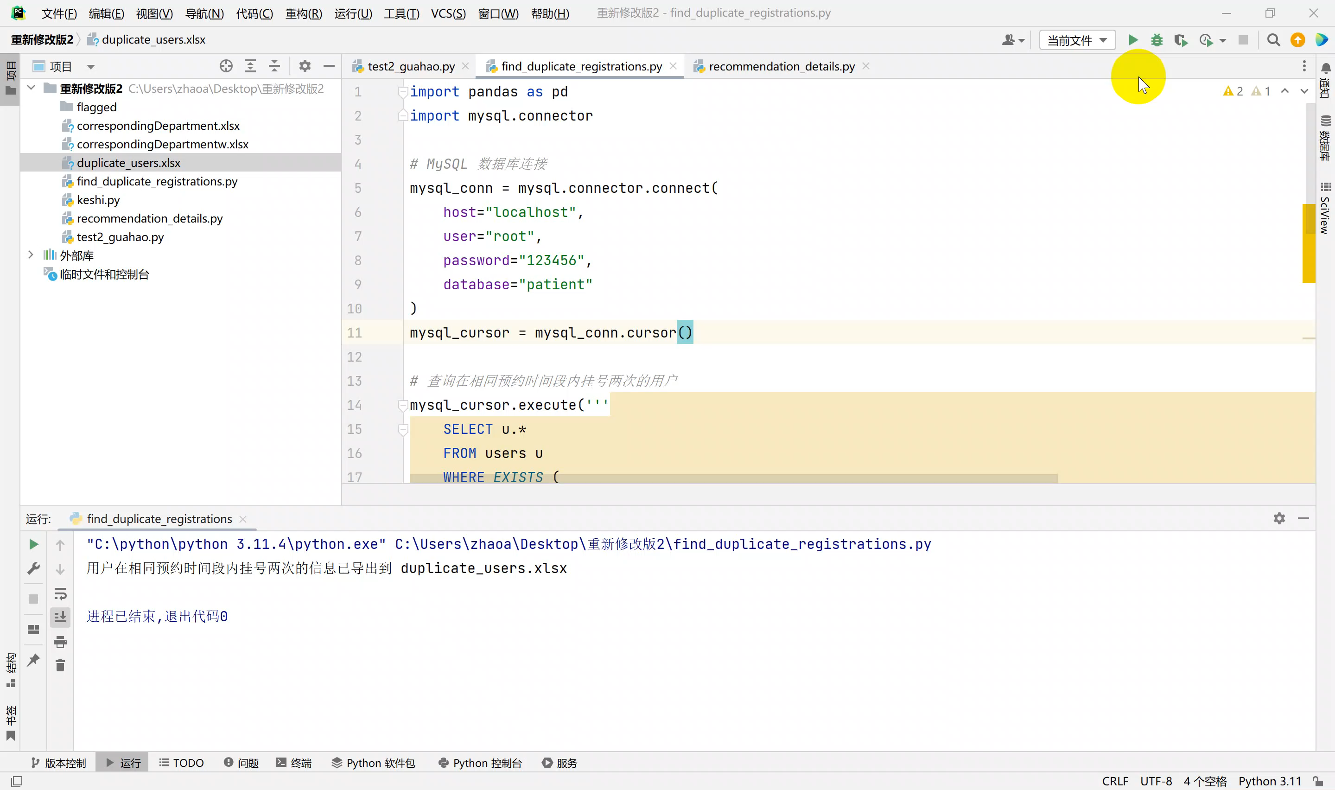
二、演示视频
导出推荐失败信息

Slide 16
三、贡献点
/03

Slide 17
三、贡献点
王靖宏
1、训练数据集的扩充
2、模型的测试数据集
3、初始模型文件的制作
石珈维
1、数据库表users、registration初始设计
2、实现用户挂号系统
3、实现查询某科室患者预约记录
赵爱丽
1、挂号推荐详情模块及gradio界面
2、查找重复挂号用户模块
3、优化系统细节，完善系统功能

Slide 18
四、与开题对比
/04
与开题的情况对比。

Slide 19
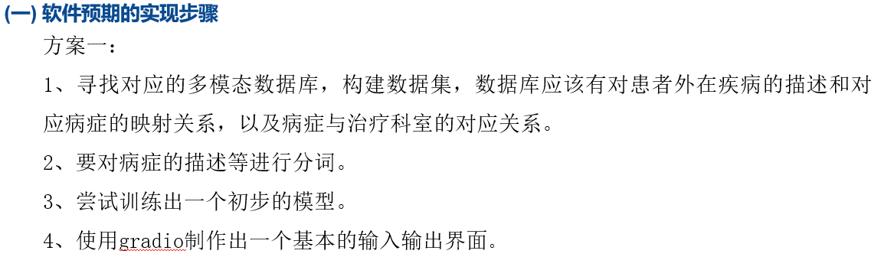
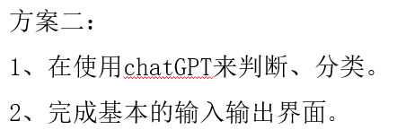
四、与开题对比
基本界面的实现
第一版模型和基本界面已实现

Slide 20
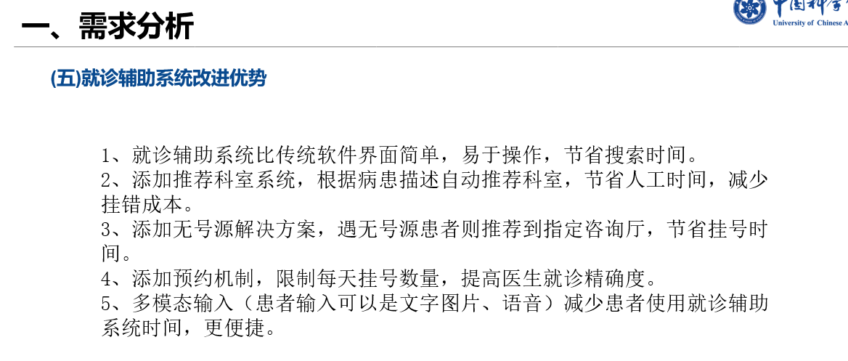
四、与开题对比
高级功能的实现
高级功能的实现不足

Slide 21
致谢 老师和各位同学

